Slide 1











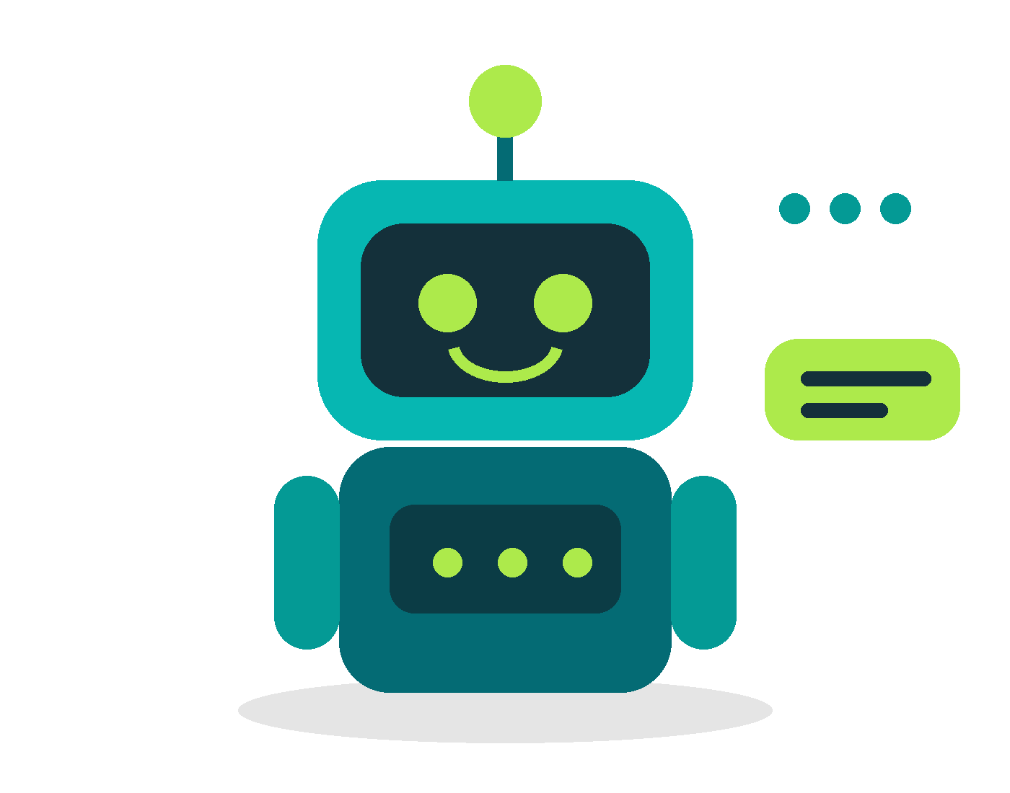



Chatbot de Soporte
Genérico
CAPSTONE
Una plataforma de soporte
para todas las empresas
cliente de Alloxentric.
Grupo 2 · Duoc UC · Sede Antonio Varas
Exequiel · Diana · Manuel · Cristian
Profesor: Arturo Guerra Castro

Slide 2
INTEGRANTES
Quiénes lo hacemos
EQUIPO
EA
Exequiel Alvarado
Desarrollo (backend, frontend, infraestructura)
DG
Diana Guerrero
Coordinación / Product Owner, planificación Jira
MJ
Manuel Jansen
Diseño de interfaz y mockups
CJ
Cristian Jorquera
Aseguramiento de calidad, historias de usuario
02

Slide 3
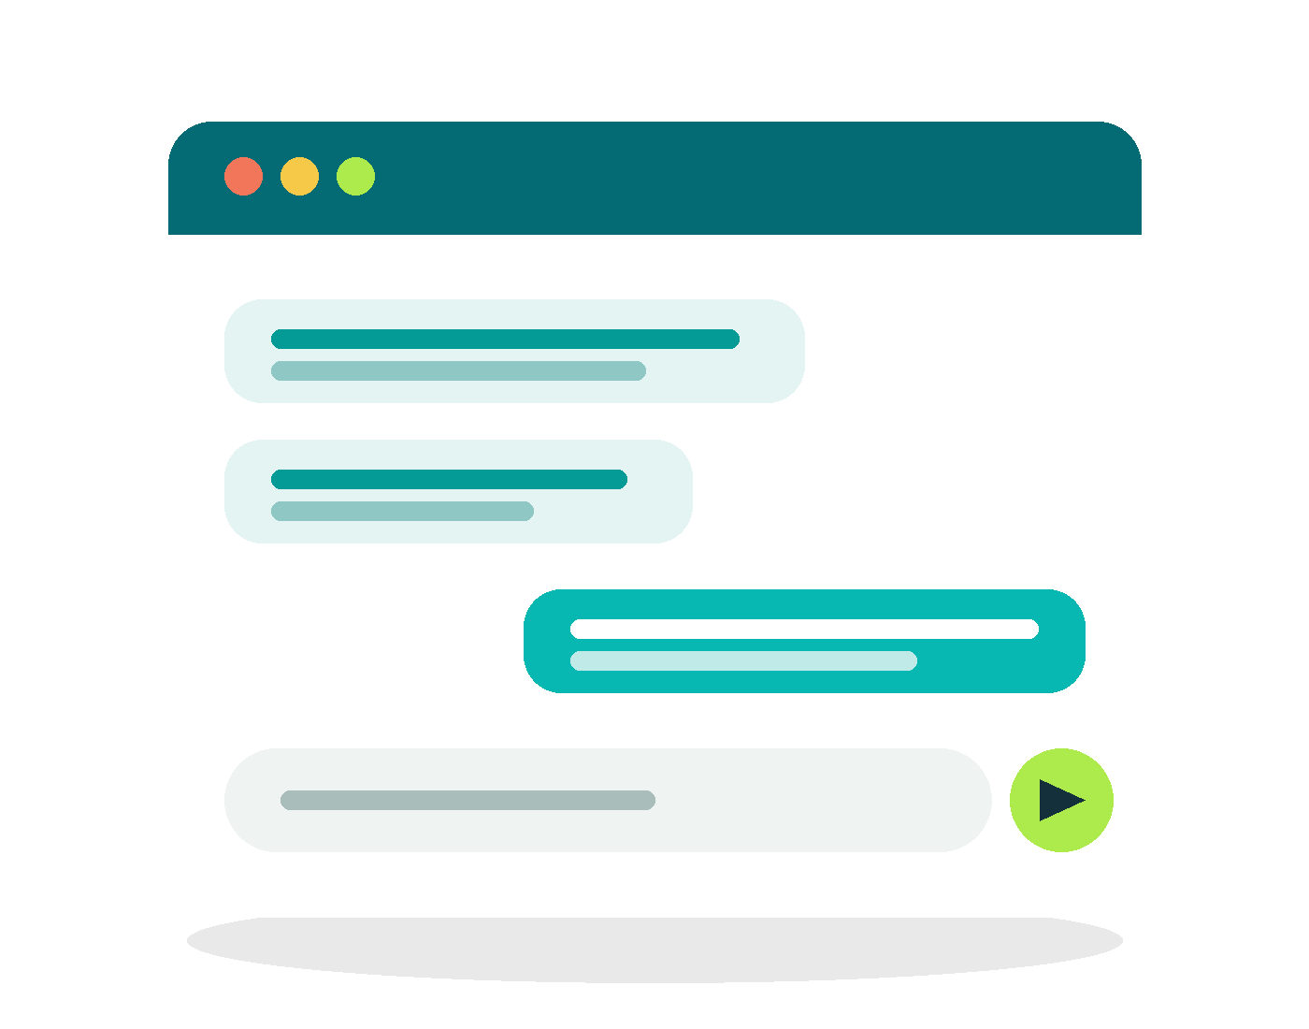
DESCRIPCIÓN
Qué problema resuelve
EL CASO
EL PROBLEMA
• Atender consultas con soporte humano por producto es caro y no escala.
• Cada empresa tiene su documentación: hoy es un desarrollo a medida.
LA SOLUCIÓN
• Una plataforma multiempresa: cada cliente carga su conocimiento.
• Dos agentes por empresa y derivación a humano cuando hace falta.
03

Slide 4
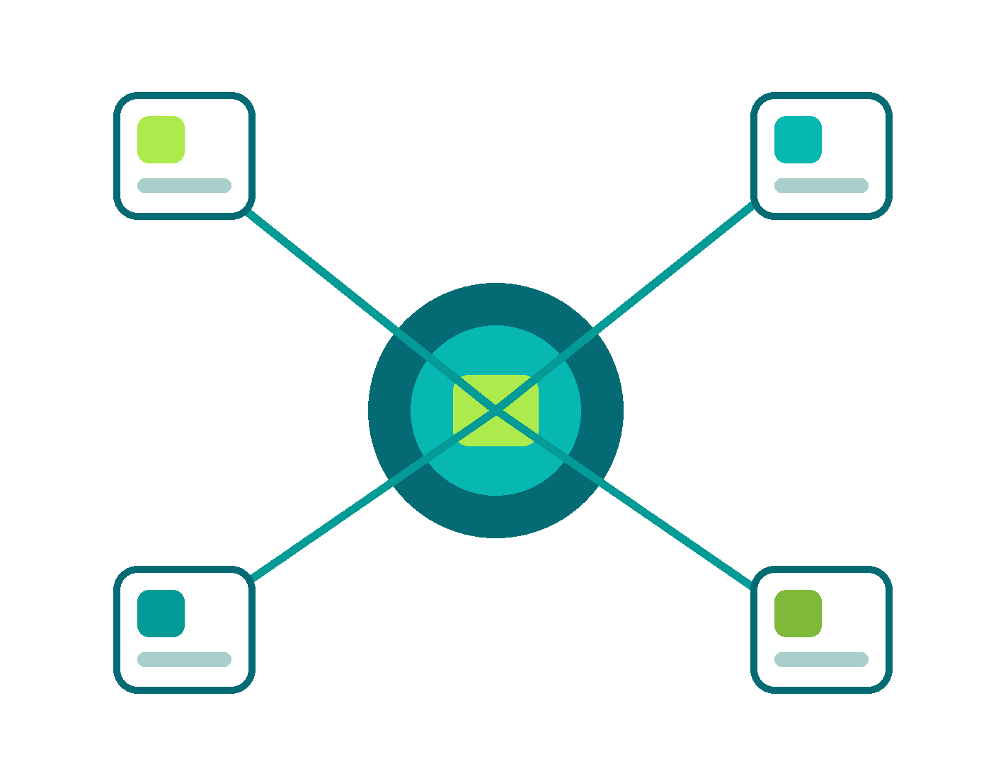
OBJETIVO GENERAL
Qué nos propusimos
OBJETIVOS
Que cualquier empresa cliente de Alloxentric ofrezca a sus usuarios una primera línea de atención automatizada, con respaldo humano.
• Administrar documentos, FAQ y agentes.
• Ingerir y vectorizar el conocimiento.
• Responder con un motor RAG y dos agentes.
• Derivar a un humano, o dejar ticket.
• Medir actividad y consumo por empresa.
04

Slide 5
ALCANCE Y LIMITACIONES
Qué entra y qué no
ALCANCE
DENTRO DE LA V1
FUERA DE LA V1
• Administración multiempresa.
• Documentos, FAQ y sitio web.
• Chat web con dos agentes.
• Derivación en vivo o por ticket.
• Dashboards y tres idiomas.
• Canal WhatsApp: depende de un trámite con Meta.
• Telefonía, Telegram y redes sociales.
• Facturación automática por uso.
05

Slide 6
CRONOGRAMA · 1 DE 2
De la planificación al frontend
PLAN
Actividad | Fase 1 |  |  |  | Fase 2 |  |  |  |  |  |  |  |  |  |  | Fase 3
Semana | 1 | 2 | 3 | 4 | 5 | 6 | 7 | 8 | 9 | 10 | 11 | 12 | 13 | 14 | 15 | 16 | 17 | 18
Conformación de grupo
Generación de documentos compartidos, Git y Jira
Reunión con Alloxentric
Presentación de planificación
Desarrollo funcionalidad multi-tenant
Desarrollo base de conocimiento
Incorporación base de datos
Integración con frontend
Fase 1, planificación: semanas 1 a 4. Fase 2, desarrollo del proyecto: semanas 5 a 15. Fase 3, presentación final: 16 a 18.
06

Slide 7
CRONOGRAMA · 2 DE 2
Del backend a la defensa
PLAN
Actividad | Fase 1 |  |  |  | Fase 2 |  |  |  |  |  |  |  |  |  |  | Fase 3
Semana | 1 | 2 | 3 | 4 | 5 | 6 | 7 | 8 | 9 | 10 | 11 | 12 | 13 | 14 | 15 | 16 | 17 | 18
Integración con backend
Primera entrega de avance
Ajustes de primera entrega
Integración con DeepSeek
Ajustes finales
Segunda entrega de avance
Ajustes segunda presentación
Presentación Final
Hitos: primera entrega de avance, semana 11 · segunda entrega de avance, semana 15 · presentación final, semanas 17 y 18.
07

Slide 8
CÓMO ESTÁ CONSTRUIDO
Cuatro capas
Todo lo que está bajo las interfaces corre en el contexto de una empresa.
ARQUITECTURA
INTERFACES
Chat web, administración y consola de agente
APLICACIÓN
API FastAPI · acceso por rol y por empresa
DOMINIO
Motor RAG: clasificador y dos agentes
DATOS
PostgreSQL + pgvector · colas · DeepSeek
08

Slide 9
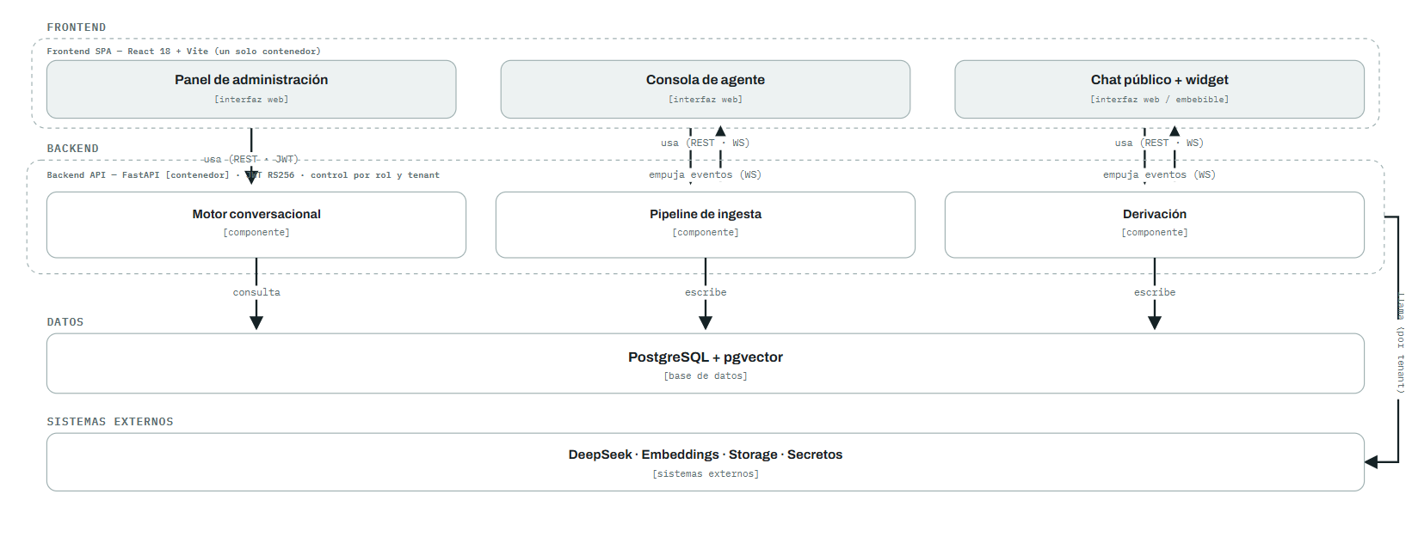
ARQUITECTURA · COMPONENTES
Quién habla con quién
FRONTEND
React 18 + Vite · un solo contenedor
ARQUITECTURA
Administración
Consola de agente
Chat + widget
por empresa cliente
colas y transcripción
enlace o embebido
REST + JWT · eventos por WebSocket
BACKEND
FastAPI · control por rol y empresa
Motor RAG
Ingesta
Derivación
clasificador y agentes
documentos, FAQ, sitio
en vivo o como ticket
consulta y escribe, por empresa
DATOS
SISTEMAS EXTERNOS
PostgreSQL + pgvector
DeepSeek · Embeddings
16 tablas, todas por empresa
storage, secretos y clave por empresa
09

Slide 10
METODOLOGÍA
Cómo trabajamos
Scrum adaptado al equipo
MÉTODO
RITMO
CALIDAD
• Sprints de dos semanas.
• Daily asíncrona por escrito.
• Review con demo sobre la app desplegada.
• Retrospectiva al cierre.
• ruff y pytest en cada push.
• Prueba de aislamiento entre empresas.
• Preguntas de prueba por cliente.
• Un ADR corto por decisión.
10

Slide 11
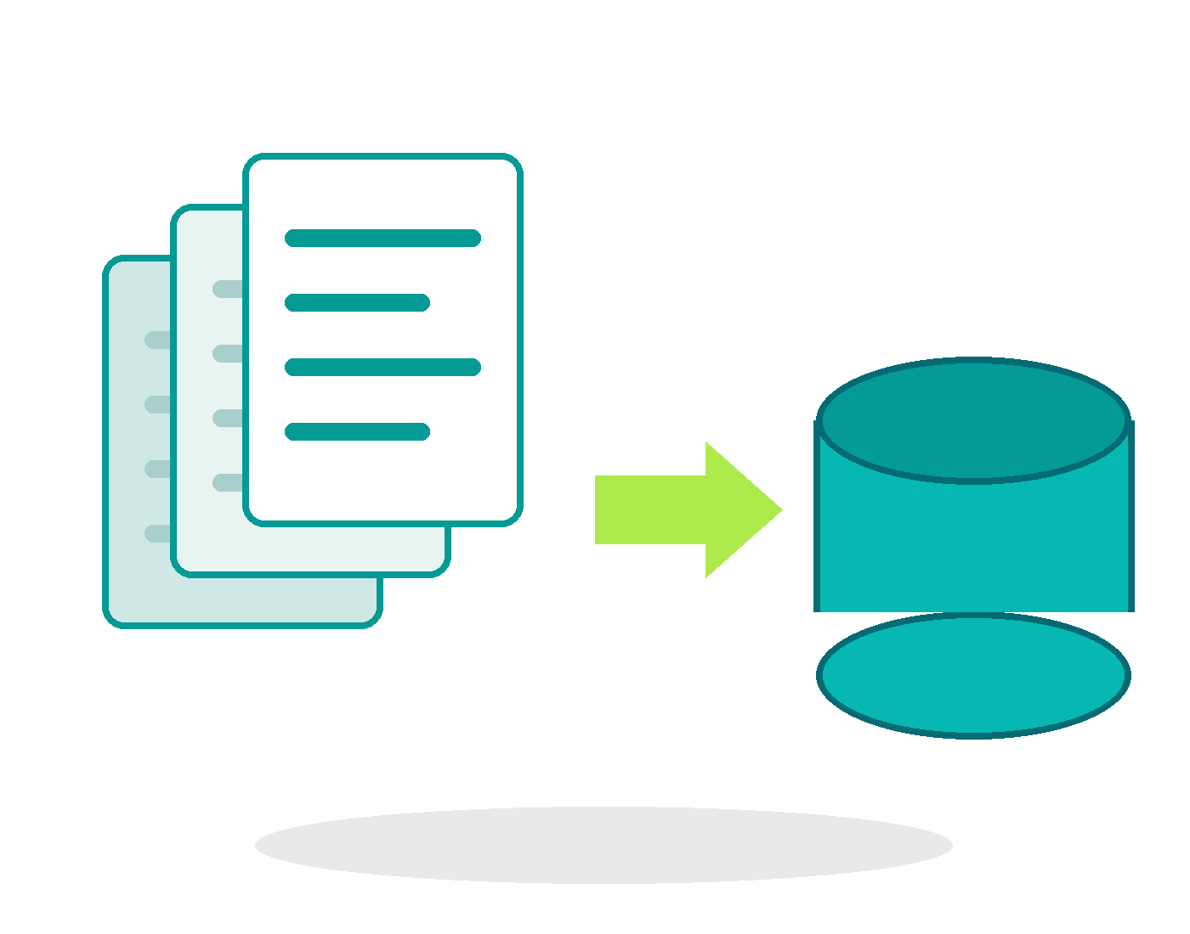
MODELO DE DATOS
16 tablas, un solo hilo
Toda tabla lleva tenant_id: es lo que impide que una empresa vea los datos de otra.
DATOS
EMPRESAS Y ACCESO
tenants · users · refresh_tokens
CONOCIMIENTO
documents · chunks · faqs · website_scans
CONVERSACIÓN
bot_agents · conversations · messages
ATENCIÓN
tickets · usage_events
11

Slide 12
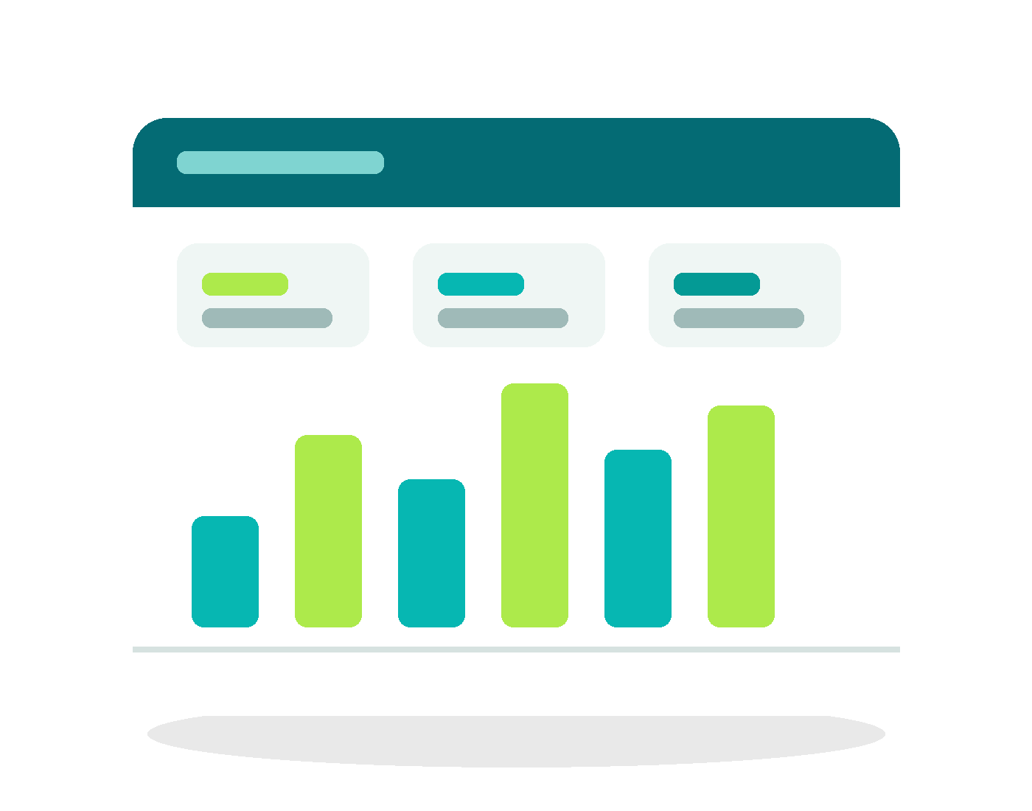
TECNOLOGÍAS UTILIZADAS
Con qué está hecho
STACK
Frontend
React 18 + Vite
Backend
Python + FastAPI
Base de datos
PostgreSQL + pgvector
Modelo
DeepSeek
Colas y tiempo real
arq sobre Redis
Despliegue
Vercel + Docker
12

Slide 13

Rediseño de wireframe
1 min 53 s por las nueve pantallas, componente a componente.
DEMO
13

Slide 14

Una primera línea
de atención que
no se construye
dos veces.
GRACIAS
Clientes iniciales:
WellQ, Alloxentric, Directa y Dani27001
Defensa: 4 de diciembre de 2026
14

